Slide 1
天体Ladder装配相关进展
乔锐

Slide 2
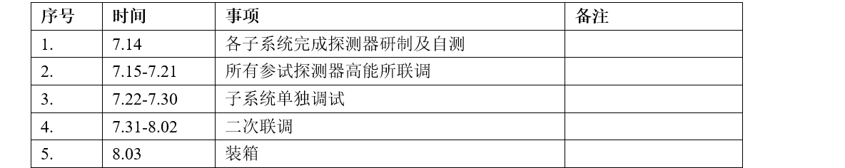
26年8月重核束流实验重要时间节点
日期 | 任务
8.13 | 第一批试验人员到达欧洲核子中心，完成相关手续办理。（瑞士）
8.14-8.16 | 束流平台调试、安检，探测器调试。（法国）
8.17 | 第二批试验人员到达欧洲核子中心，完成相关手续办理。（瑞士）
8.17-8.19 | 探测器调试。（法国）
8.20-8.26 | SPS束流试验。（法国）
8.27-8.28 | 探测器拆卸、探测器打包、辐射防护、安全检查。（法国）
8.29 | 大部分试验人员返程。（瑞士）
8.29-8.31 | 探测器内部转运、发回北京。（法国）
9.1 | 留守试验人员返程。（瑞士）
9.2 | 到达北京。

Slide 3
26年8月重核束流实验的进展（与装配相关）
分类 | 本周进展 | 未来计划
PID | 程龙完成PID的ASIC板键合，发现电装的高度太高、可能触碰键合头。 班渭博完成第一块PID测试 | 霍嘉电装剩余7块PID的ASIC板，按照程龙的规范约束电装。 班渭博测试电装的7块PID
Ladder | 张子良购买新的Z型SFE的元器件 267pF硅电容预计7月15日前到
结构 | 鲁兵3D打印PID的ASIC板保护盖，王昊洋安装成功。 乔锐规划实验布局 | 鲁兵优化3D打印的PID的ASIC板保护盖设计，增加防滑/卡位设计。 鲁兵设计实验工装

Slide 4
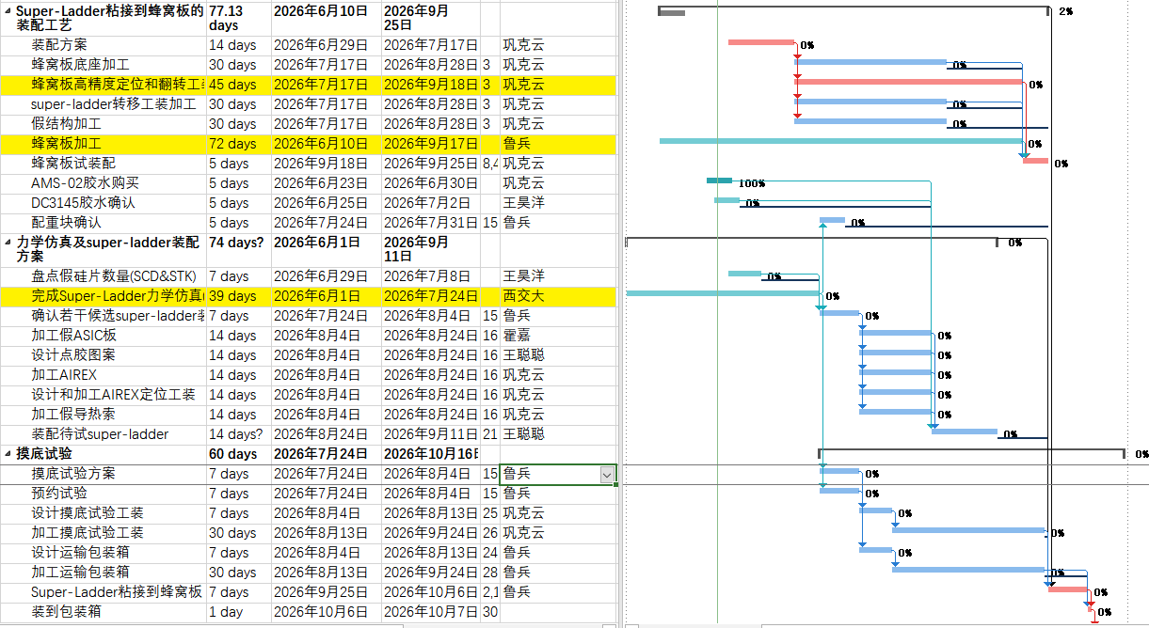
26年10月的力学摸底试验
加工蜂窝板
及装配工装
力学仿真
给出super-ladder装配方案
给出摸底试验方案
装配各种super-ladder
装配测试件
预定试验、加工适配工装
摸底试验
Notes:
G:\keyan\HERD项目文档\工作策划\SCD_力学摸底试验.mpp

Slide 5
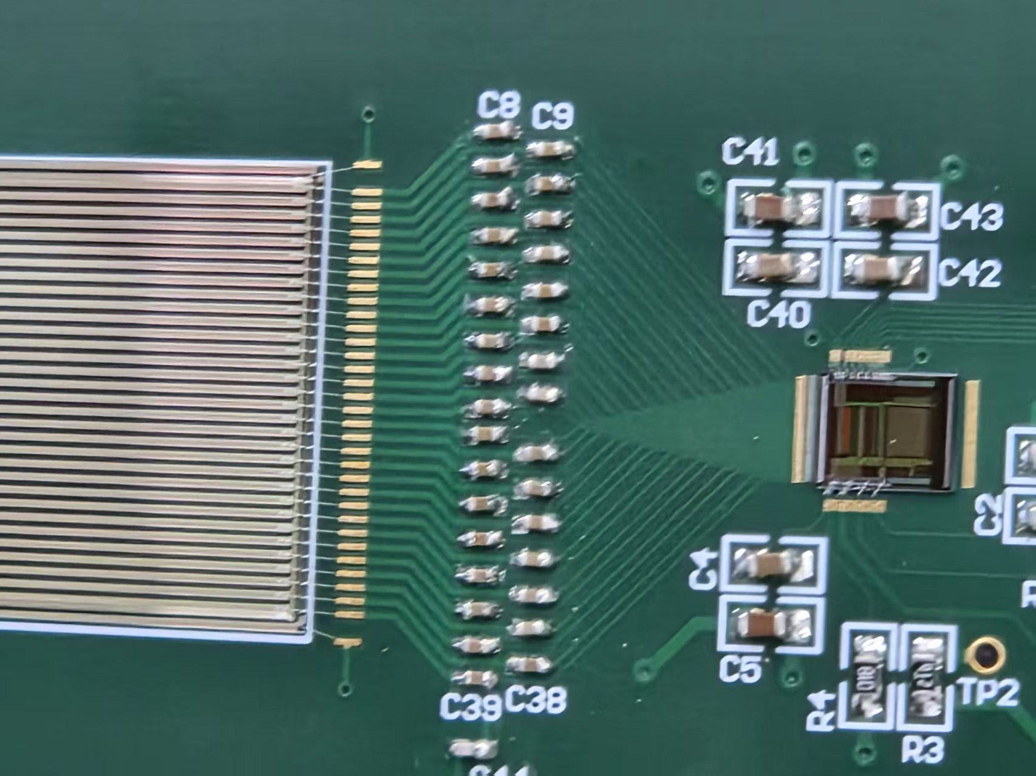
霍嘉/班渭博的PID电装问题
45°
劈刀头
碰撞！
元器件
距离太近/太高的元器件
ASIC控制/输出
管脚焊盘
距离太近/太高的元器件
解决方案：
霍嘉更换更矮的元器件
霍嘉把元器件移走
Notes:
G:\keyan\HERD项目文档\2026年束流实验\照片\实验前准备\PID\微信图片_20260629150009_1926_80.jpg

Slide 6
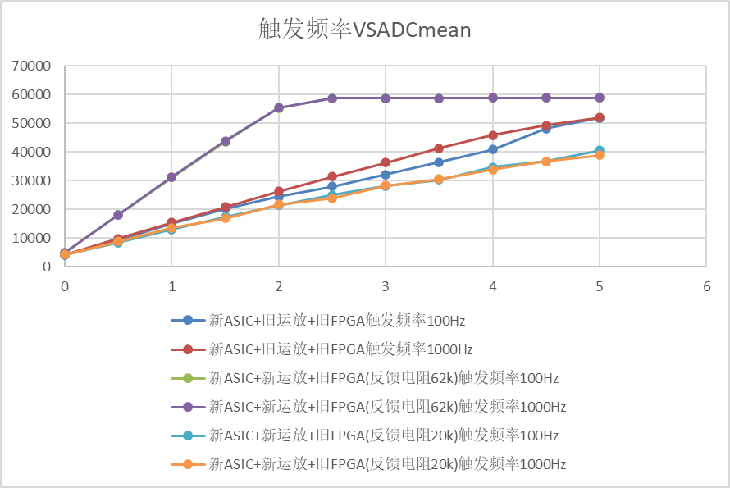
霍嘉/班渭博的PID测试结果
新运放板（反馈62kΩ）
搭配旧运放板（基准）
新运放板（反馈20kΩ）
Notes:
G:\keyan\HERD项目文档\2026年束流实验\照片\实验前准备\PID\微信图片_20260702142823_2003_80.png

